Slide 1


FISH
(French, Italian,
SpanisH)

Slide 2

O CEEPUS-u
Srednjoeuropski program razmjene za sveučilišne studije (Central European Exchange Program for University Studies)
od 1994.
2011.-2025. = ugovor CEEPUS III (u okviru strategije EU-a za dunavsku regiju - EUSDR)
Države članice:
Albanija, Austrija, BIH, Bugarska, Crna Gora, Češka, Hrvatska, Kosovo, Mađarska, Makedonija, Moldavija, Poljska, Rumunjska, Srbija, Slovačka, Slovenija

Slide 3
O CEEPUS-u
interna valuta = “mjesec stipendiranja”
svaki nacionalni ured za CEEPUS pokriva troškove dolaznih studenata i profesora
  novčana potpora + mogućnost drugih prava ovisno o standardu države u koju se ide
  mogućnost povrata putnih troškova preko HR Nacionalnog ureda za CEEPUS
Više informacija na: http://ceepus.info/ i AMPEU - CEEPUS (mobilnost.hr)
  POTPORA MORA BITI DOSTATNA ZA POTREBE MOBILNOSTI!

Slide 4
CEEPUS mreže
mobilnost unutar CEEPUS-a ostvaruje se prvenstveno preko mreža
  mreža = najmanje 3 visoka učilišta iz 3 države članice CEEPUS-a
mobilnost izvan mreža (freemover stipendije + Umbrella mreže) – samo ako nisu iskorištene sve mobilnosti unutar prijavljenih mreža!
  najčešće tijekom ljetnog semestra, prijave od lipnja ili od otvaranja natječaja do 30. studenog

Slide 5
FISH mreža
HU-0809-12-2425 FISH (French, Italian, SpanisH) - Romance Languages and Cultures - Strategies of Communication and Culture Transfer in Central Europe
Ciljevi:
  promicati kulturni transfer i jačati veze među mediteranskim romanskim jezicima
  rasvijetliti kulturno-povijesne veze između mediteransko-romanskih jezika i kultura i srednjoeuropske regije
  jačati srednjoeuropski identitet kroz interdisciplinarna istraživanja i njegovanje višejezičnosti
Više informacija na: https://www.ceepus.info/nw/0809-2425

Slide 6
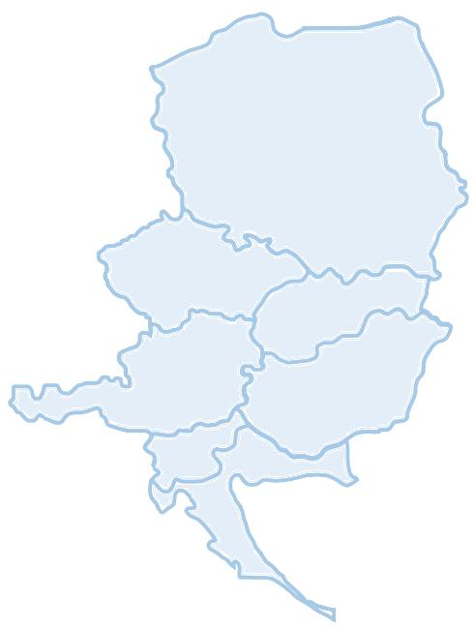
Partneri
Austrija: Sveučilište u Grazu
Češka: Masarykovo Sveučilište u Brnu
Hrvatska: Sveučilište u Zadru, Sveučilište u Zagrebu
Mađarska: Katoličko sveučilište Pázmány Péter
u Budimpešta (mrežni koordinator)
Makedonija: Sveučilište Sv. Ćirila i Metoda u Skopju
Poljska: Jagielonsko sveučilište u Krakovu
Rumunjska: Sveučilište Babes-Bolyai u Cluj-Napoci
Slovačka: Sveučilište Comenius u Bratislavi
Slovenija: Sveučilište u Ljubljani
Srbija: Sveučilište u Novom Sadu

Slide 7
Aktivnosti
razmjene studenata i profesora
ljetne škole (6-10 dana)
konferencije
kratki izleti/radionice/seminari (2-3 dana)
stručne prakse u partnerskim institucijama

Slide 8
Mobilnosti
za studente
semestralna mobilnost
za nastavno osoblje
Min. trajanje = 5 dana (1 tj.)
6 sati nastavnog ili mentorskog rada tjedno
3-5 mjeseci
sve razine studija
(ostvarivanje min. 20 ECTS-a tijekom razmjene)
grupna
Npr. ljetne škole, radionice, seminari...
kratka mobilnost
istraživačka
Istraživanje za završni i diplomski rad ili za disertaciju
(1-2 mjeseca)
3. god. BA, 2. god. MA, PhD studenti

Slide 9
Rokovi natječaja
Natječaji za mobilnost unutar mreže moraju biti provedeni:
za zimski semestar: do 15. lipnja
za ljetni semestar: do 31. listopada
O otvaranju natječaja i točnim rokovima prijava bit ćete pravovremeno obaviješteni!

Slide 10
Uvjeti za prijavu (studenti)
biti student partnerskog sveučilišta
biti državljanin partnerske države ili priložiti potvrdu o studentskom statusu (“equal status document”)
završena barem 2 semestra na matičnom sveučilištu
imati razinu stranog jezika dostatnu za praćenje nastave

Slide 11

Koordinatorice:
francuski:
  Ivanka Rajh, irajh@ffzg.unizg.hr (F-324)
španjolski:
  Maša Musulin, mmusulin@ffzg.hr (F-310)
talijanski:
  Dubravka Dubravec Labaš, ddlabas@ffzg.hr (F-330)

